Slide 1


Szociális és Gyermekvédelmi Főigazgatóság
SZOCIÁLIS HUMÁN ERŐFORRÁS
FEJLESZTÉSE
EFOP-3.8.2-16-2016-00001 ÉS VEOP-7.5.1-16-2016-00001 KIEMELT PROJEKTEK
ONLINE JELENTKEZTETÉSI ÉS KÉPZÉSSZERVEZÉSI FELÜLET (OJKF)
FELHASZNÁLÓI KÉZIKÖNYV

Slide 2

TARTALOM
A felület bemutatása a pályázói regisztráció időrendi sorrendjében történik.
REGISZTRÁCIÓ INDÍTÁSA
ELÉRÉSI ÚT
BELÉPÉS
FŐOLDAL – JELMAGYARÁZAT
BAL OLDALI MENÜSOR
LEVELEZÉS
ADATVÉDELMI TÁJÉKOZTATÓ
SAJÁT ADATOK
ADATEGYEZŐSÉGI NYILATKOZAT
JELSZÓ MEGVÁLTOZTATÁSA

Slide 3
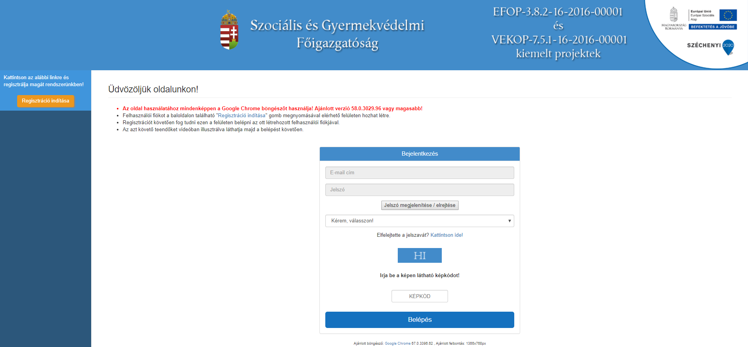
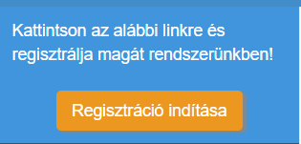
REGISZTRÁCIÓ INDÍTÁSA
A felület kezdő oldala a következő linken elérhető*:
https://ojkf.szgyf.gov.hu
A regisztráció indításához, a felület bal oldalán található, „Regisztráció indítása” gombra szükséges kattintani.

Slide 4
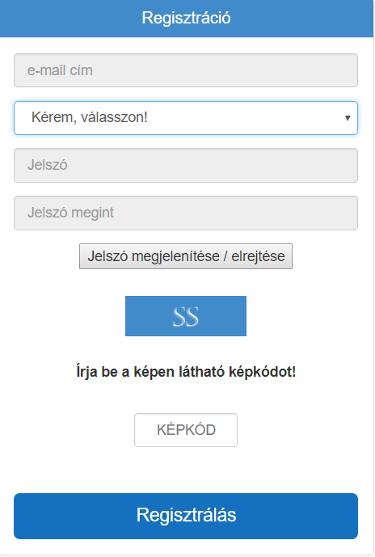
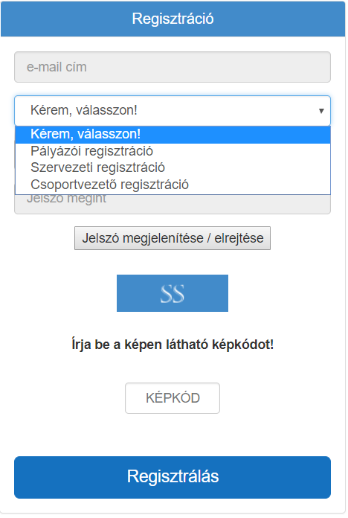
REGISZTRÁCIÓ INDÍTÁSA
A regisztráció indítása után, megjelenik az Adatvédelmi tájékoztató. A regisztráció megkezdése érdekében, az Adatvédelmi tájékoztatót szükséges elfogadni, az oldal alján található „Elfogadom” gombra kattintva. Ezután jelenik meg a regisztrációs felület. A regisztrációs email cím és jelszó megadása után, valamint a „Pályázói regisztráció” kiválasztását követően, be kell írni a képkódot, majd a „Regisztrálás” gombra kell kattintani.

Slide 5
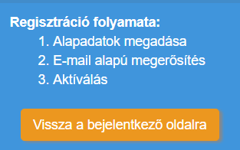
REGISZTRÁCIÓ INDÍTÁSA
Regisztrációja véglegesítéseként kapni fog egy megerősítő e-mailt a megadott e-mail címére, melyben az aktiváló linkre kattintva létrehozzuk felhasználói fiókját.
Amennyiben egy órán belül nem érkezik meg e-mail fiókjába az aktiváló linket tartalmazó rendszerüzenet, kérjük vegye fel a kapcsolatot munkatársainkkal az ojkf@szgyf.gov.hu e-mail címen.
Az üzenetet a regisztráció során megjelölt e-mail fiókból küldje, a tárgyban a következőt megjelölve: "OJKF link hiba".
Ha megtörtént a regisztráció aktiválása, a bal oldalon található „Vissza a bejelentkező oldalra” gomb megnyomásával, lehetősége nyílik belépni felületére.

Slide 6
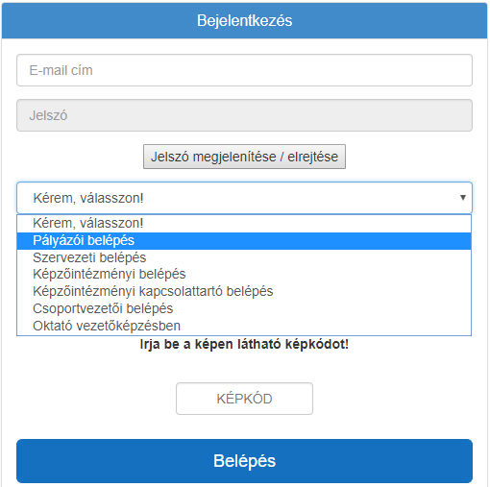
ELÉRÉSI ÚT
A felület kezdő oldala a következő linken elérhető*:
https://ojkf.szgyf.gov.hu
*FONTOS! Az oldal használatához mindenképpen a Google Chrome böngészőt használd!
Ajánlott verzió 67.0.3396.62 vagy magasabb!

Slide 7
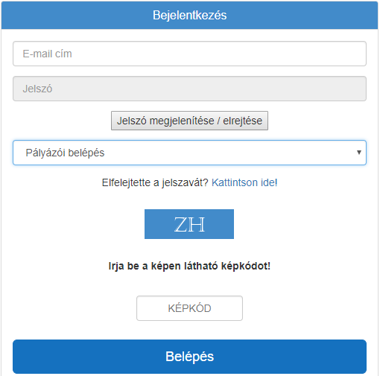
BELÉPÉS
Írja be a belépési E-mail címét és a hozzá tartozó jelszót
Válassza ki a „Pályázói belépés” lehetőséget
Írja be a képkódot
Kattintson a „Belépés” gombra
1.
2.
3.
4.

Slide 8
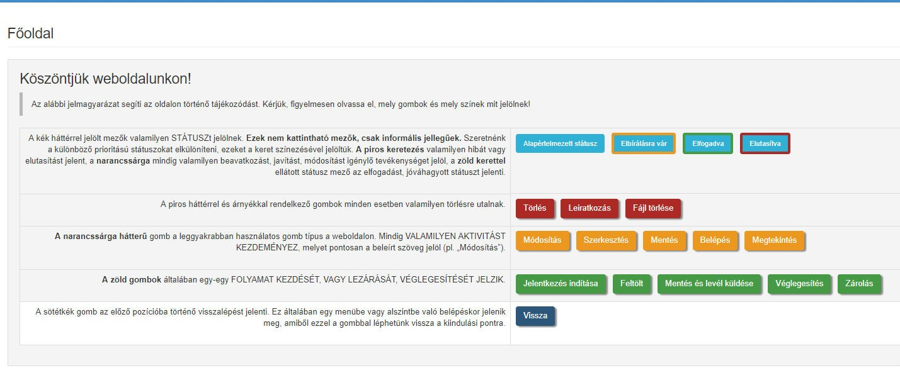
FŐOLDAL
A rendszer használatához szükséges jelölések jelentéséről szóló leírást a Főoldalon olvashatja el.

Slide 9
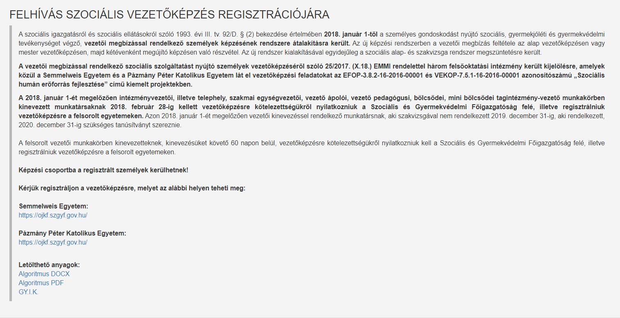
FŐOLDAL
A vezetőképzés II. Felhívás leírását a Főoldalon olvashatja el.

Slide 10
BAL OLDALI MENÜSOR_1
A rendszerben a bal oldali menüsor segíti a tájékozódást.
A kiválasztott menüpontnak, vagy egy almenüpontjának zöld háttérszíne jelöli az aktuális pozíciót az oldalon.
A menü po nto k és tartalmuk:
Főoldal – az oldalon található jelölések magyarázata.
Levelezés – az oldalon lehetőség van belső levelezésre, illetve itt jelennek meg a beérkező rendszerüzenetek.
Adatvédelmi tájékoztató – ebben a menüpontban láthatja a személyes adatai kezelésére vonatkozó irányelveinket.
Saját adatok – itt adhatja meg és ellenőrizheti a saját adatait (személyes adatok, munkaviszonyára vonatkozó adatok, munkakörre vonatkozó adatok, véglegesítés).

Slide 11
BAL OLDALI MENÜSOR_2
Adategyezőségi nyilatkozat – ebben a menüpontban található nyomtatványt hoznia kell az első képzési napra, valamint adataiban történt változás esetén elküldheti az ojkf@szgyf.gov.hu e-mail címre azonnali adatmódosítás érdekében.
Jelszó megváltoztatása – itt van lehetőség a belépési jelszó megváltoztatására.
Kijelentkezés – az adott felhasználói profilból történő kilépés.

Slide 12

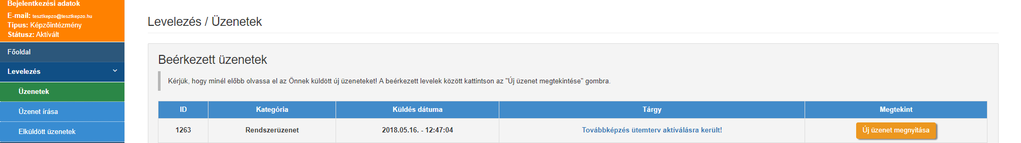


LEVELEZÉS
Az oldalon működik egy belső levelezés funkció, amely háromféle feladatra
alkalmas:
Rendszerüzenetek és a belső beérkező üzenetek megjelenítése
Levelezés a projektirodával (csatolmány küldése is lehetséges)
Elküldött levelek megtekintése
Itt tudsz új üzenetet írni és küldeni
Fontos a belső levelezések folyamatos nyomonkövetése, mert ide érkezik be minden rendszerüzenet, amely valamilyen beavatkozást, tevékenységet igénylő tartalommal bír.

Slide 13
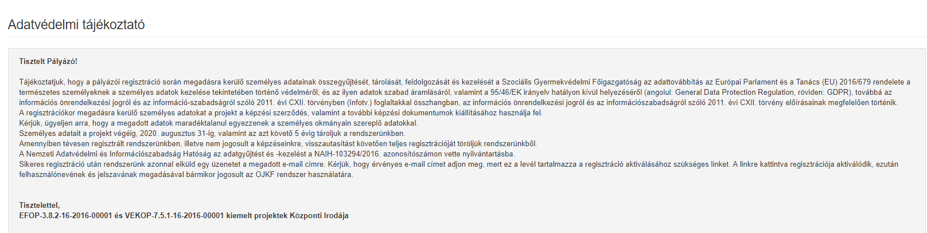
ADATVÉDELMI TÁJÉKOZTATÓ
Ebben a pontban olvashatja el az EFOP-3.8.2-16-2016-00001 és a VEKOP-7.5.1-16-2016-00001 kiemelt projektek adatkezelési irányelveit.

Slide 14
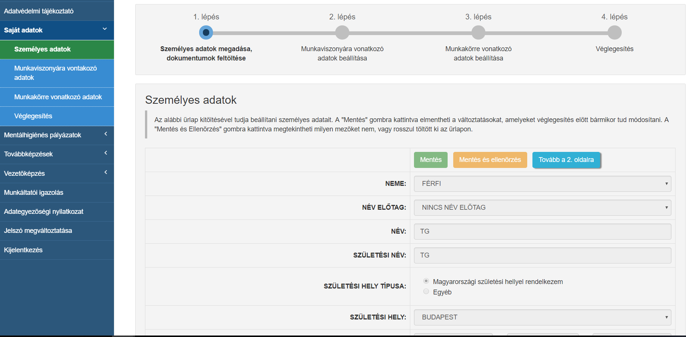
SAJÁT ADATOK_1
A „Saját adatok” menüpont „Személyes adatok” almenüpontjában viheti fel és ellenőrizheti a személyes adatokat.
A bal oldali menüsorban és a felső ábrán is nyomon követhetők a folyamat lépései.

Slide 15
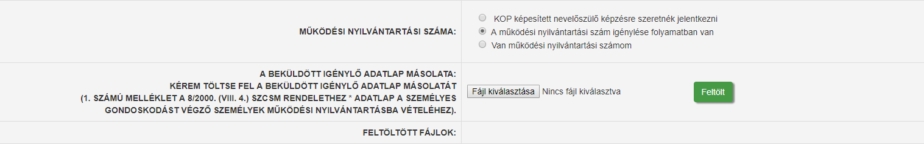
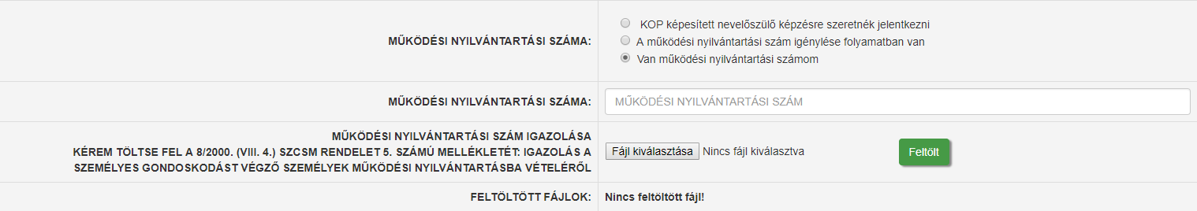
SAJÁT ADATOK_2
A „Személyes adatok” almenüpontban szükséges feltöltenie működési nyilvántartásba vételéről szóló igazolását (5. számú melléklet a 8/2000. [VIII. 4.] SzCsM rendelethez), avagy a nyilvántartásba vételre vonatkozó adatlapját (1. számú melléklet a 8/2000. [VIII. 4.] SzCsM rendelethez).
Folyamatban lévő igénylés esetén:
1.: Opció kiválasztása
3.: Feltöltés
2.: Tallózás
Igazolás birtokában:
1.: Opció kiválasztása
2.: Nyilvántartási szám
3.: Tallózás
4.: Feltöltés

Slide 16



SAJÁT ADATOK_3
Az egyes almenüpontok kitöltését követően az oldal alján a „Mentés és ellenőrzés” gombra kattintva ellenőrizheti, hogy minden kötelező mező kitöltésre került-e.
Amennyiben rendszerünk hibát észlelt, azt az oldal tetején sárga szövegdobozban jelzi Önnek. (Például az „Ez az adószám már használatban van egy másik munkavállaló által!” hibaüzenet esetén egy másik pályázói fiókban már megadta adószámát, és ezért nem engedi rendszerünk rögzíteni azt újabb regisztrációjában.)
Amennyiben rendszerünk mindent rendben talál, felajánlja a „Tovább a 2. oldalra” lehetőséget.

Slide 17
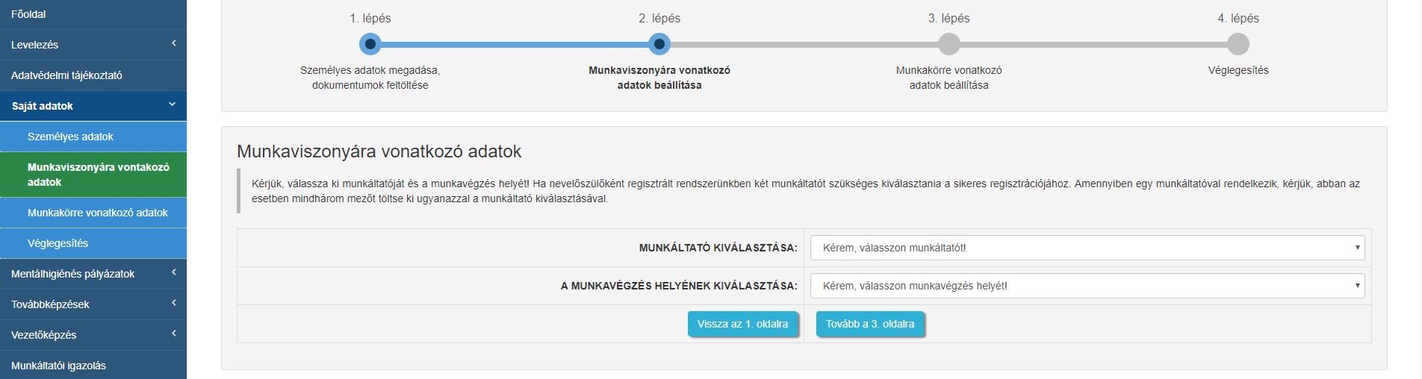
SAJÁT ADATOK_4
A „Saját adatok” menüpont második almenüpontjában a munkaviszonyára vonatkozó adatokat adhatja meg.
Fontos, hogy a legördülő menüben kizárólag azok a munkáltató szervezetek jelennek meg a listában, melyeket már szervezeti regisztráció során beregisztráltak az Online Jelentkeztetési és Képzésszervezési Felületünkre!
Amennyiben nevelőszülői tevékenységet is folytat, úgy a nevelőszülői tevékenységére vonatkozó helyszínként a „Személyes adatok” almenüpontban beállított címet rendeli hozzá itt rendszerünk az Ön által kiválasztható nevelőszülői munkáltatóhoz.

Slide 18
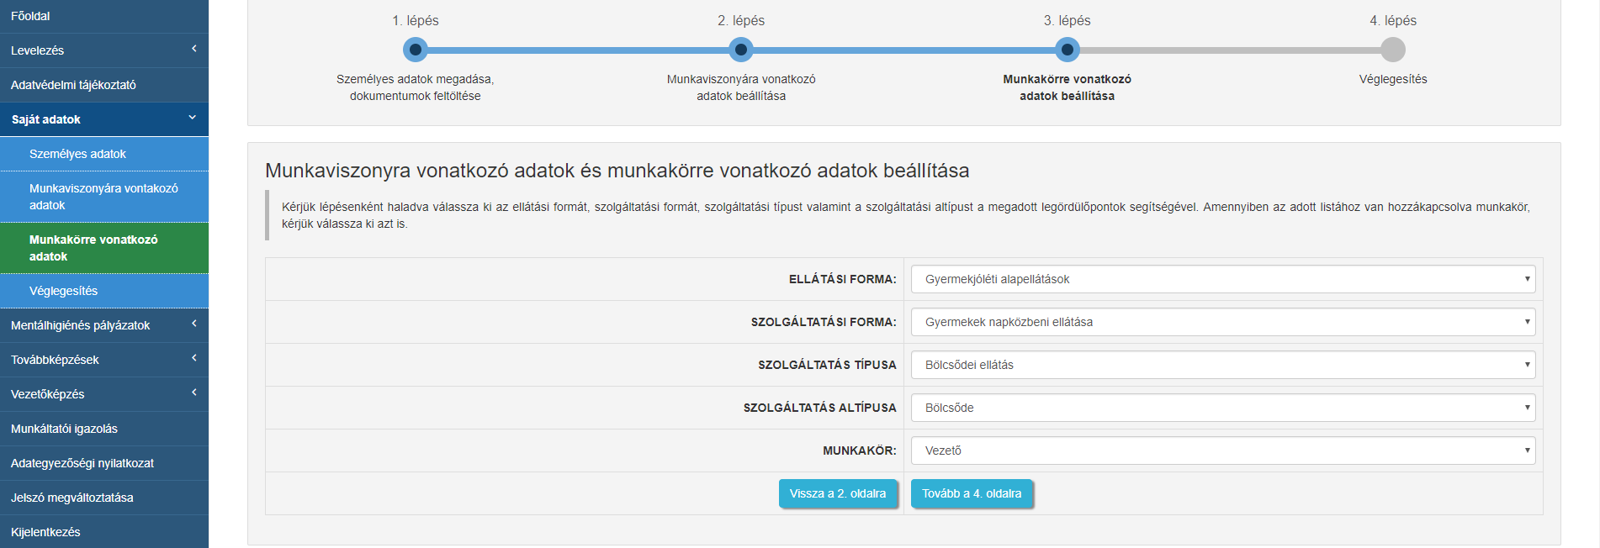
SAJÁT ADATOK_5
A 3. almenüpontban szükséges megadnia a munkakörére vonatkozó ellátási formát, szolgáltatási formát, szolgáltatás típust és szolgáltatás altípust.
Fontos, hogy csak azok az ellátási kapcsolatok lesznek kiválaszthatók a listából, melyeket a munkáltatója előzetesen felvett a szervezeti regisztráció során!

Slide 19
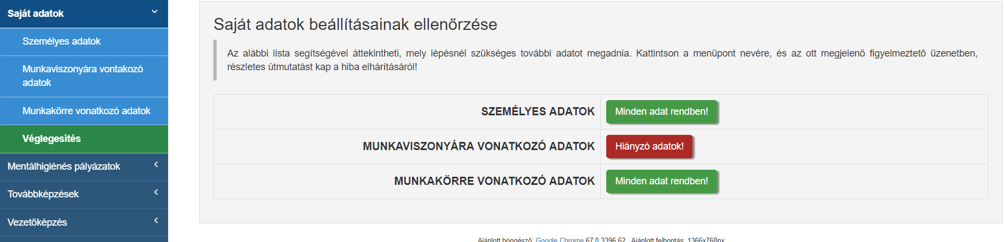
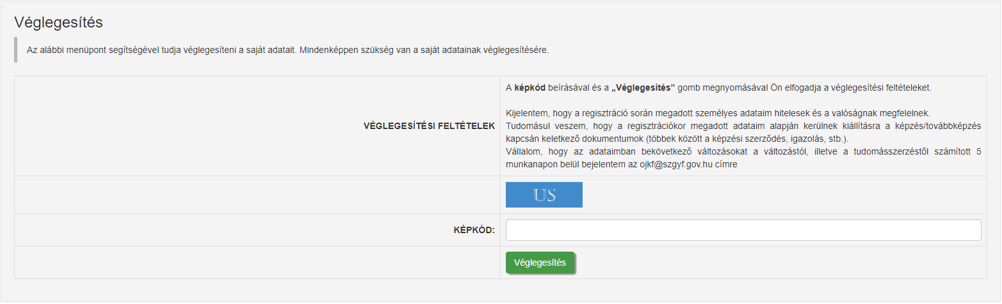
SAJÁT ADATOK_6
A 4. almenüpontban, ha rendszerünk valamely korábbi menüpontban nem megfelelő adatot észlel, akkor azt piros alapon „Hiányzó adatok!” jelzéssel látja el.
Amennyiben minden adata rögzítésre került, véglegesítheti fiókját. Ennek érdekében írja be a képkódot, és kattintson rá a „Véglegesítés” gombra.

Slide 20
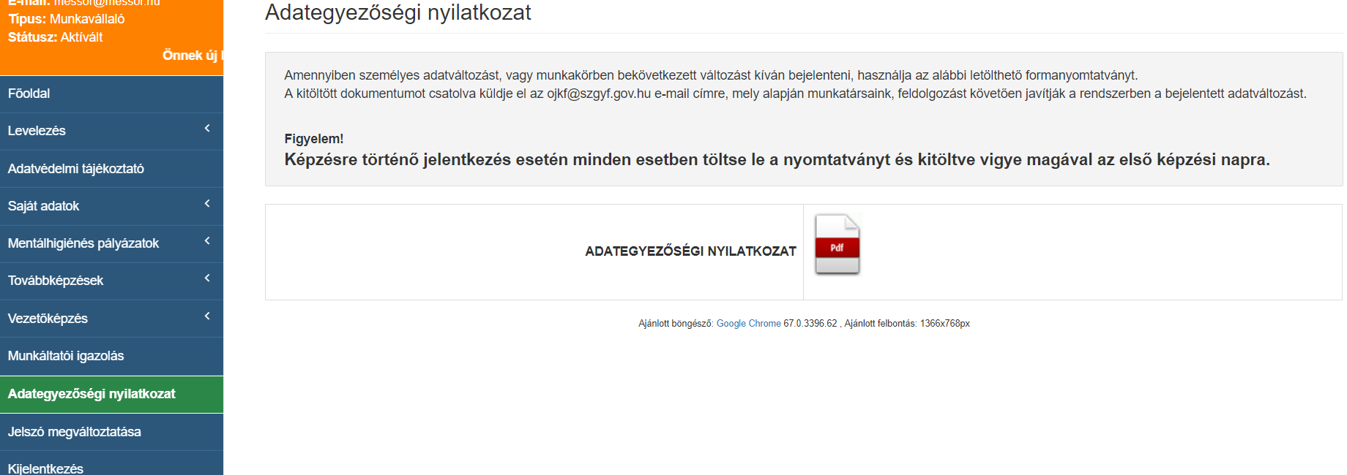
ADATEGYEZŐSÉGI NYILATKOZAT
Az első képzési napra szíveskedjen kinyomtatni és magával vinni az ebben a menüpontban található nyomtatványt. Amennyiben adataiban változás történik, a nyomtatványt ki kell tölteni, és be kell küldeni az ojkf@szgyf.gov.hu e-mail címre. A nyomtatvány első oldalára a rendszerben tárolt adatai kerülnek felvezetésre a nyomtatvány generálása során, a második oldalra azokat az adatokat kell felvezetni, amikben változás következett be.

Slide 21
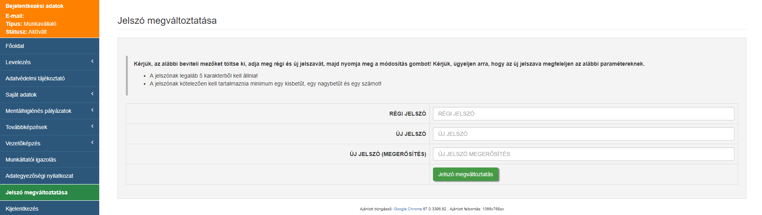
JELSZÓ MEGVÁLTOZTATÁSA
E menüpont alatt van lehetőség új belépési jelszó megadására.
Adja meg régi és új jelszavát, majd kattintson a „Jelszó megváltoztatása” gombra!
Az új jelszónak az alábbi paramétereknek kell megfelelnie:
A jelszónak legalább 5 karakterből kell állnia!
A jelszónak kötelezően kell tartalmaznia minimum egy kisbetűt, egy nagybetűt és egy számot!

Slide 22
KÉRDÉS ESETÉN FORDULJON A RÉGIÓS KOLLÉGÁKHOZ, VAGY AZ OJKF@SZGYF.GOV.HU E-MAILCÍMEN ELÉRHETŐ KOLLÉGÁKHOZ.

